Slide 1
Βάσεις Δεδομένων Κεφ. 1
Πλεονεκτήματα Β.Δ. έναντι αρχείων
Βασικές λειτουργίες Β.Δ.
Εφαρμογές Β.Δ. στην καθημερινή ζωή

Slide 2
Βασικές λειτουργιες Β.Δ.
Αναζήτηση
Ανάκτηση/προβολή
Επεξεργασία
Αποθήκευση
Διαγραφή

Slide 3
Βασικές έννοιες
Αρχείο (file) είναι ένα σύνολο εγγραφών λογικά συνδεδεμένων μεταξύ τους, που είναι καταχωρισμένες σε ένα (ή και περισσότερα, σύμφωνα με τις δυνατότητες της σημερινής τεχνολογίας) μαγνητικό μέσο αποθήκευσης.
Εγγραφή (record) του αρχείου είναι το σύνολο των πεδίων που ανήκουν στην ίδια λογική ενότητα.
Πεδίο (field) είναι ένα από τα επιμέρους στοιχεία-πληροφορίες που συνθέτουν την εγγραφή, όπως αυτή θα καταχωριστεί σε ένα αρχείο.

Slide 4
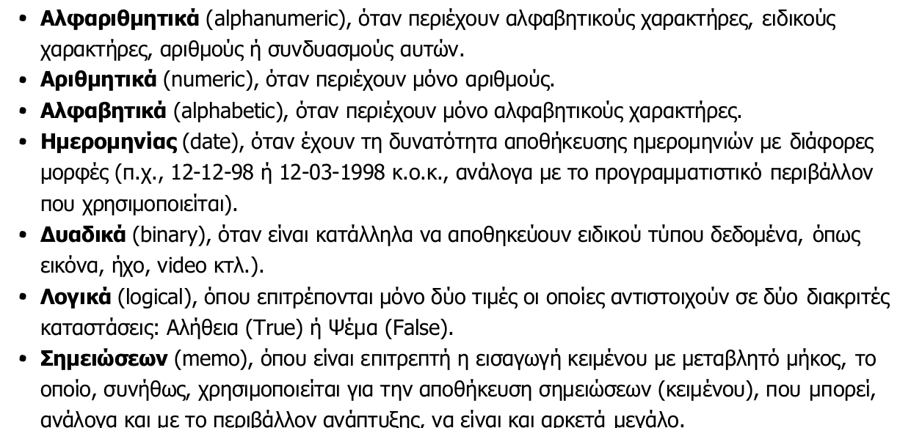
Τύποι πεδίων

Slide 5
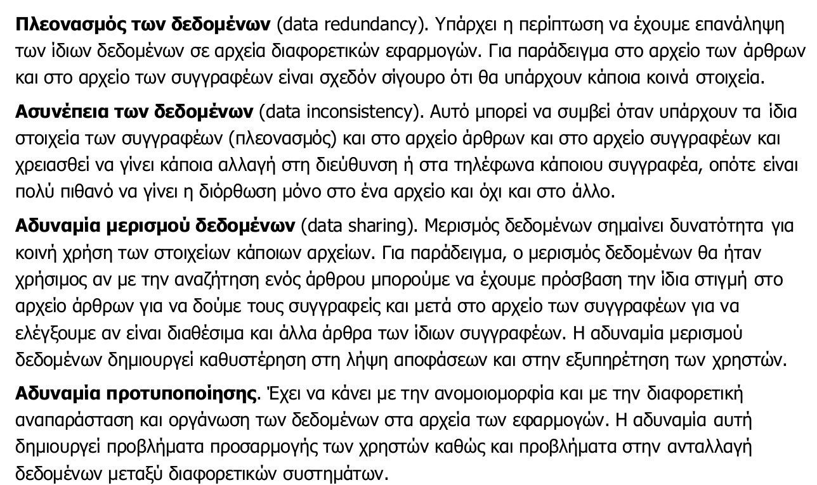
Προβλήματα που λύνουν οι Β.Δ.

Slide 6
Τι είναι Βάση Δεδομένων
Μια Βάση Δεδομένων ή ΒΔ θα μπορούσε να χαρακτηριστεί ως ένα σύνολο αρχείων τα οποία διαθέτουν υψηλό βαθμό οργάνωσης και είναι συνδεδεμένα μεταξύ τους με λογικές σχέσεις, ώστε να μπορούν να χρησιμοποιούνται από πολλές εφαρμογές και από πολλούς χρήστες.

Slide 7
Τι είναι σύστημα διαχείρισης Β.Δ.
To ΣΔΒΔ είναι ένα σύνολο προγραμμάτων και ρουτινών, που σκοπό έχουν το χειρισμό της βάσης, όσον αφορά τη δημιουργία, συντήρηση, επεξεργασία στοιχείων, ελέγχους ασφαλείας κτλ., και την εξυπηρέτηση των χρηστών, όσον αφορά την παροχή στοιχείων και πληροφοριών, χωρίς αυτοί να πρέπει να ασχολούνται με το πώς και το πού τα δεδομένα είναι αποθηκευμένα στη βάση.

Slide 8
Σ.Δ.Β.Δ. = Μεσάζων
Β.Δ.
Σ.Δ.Β.Δ.
Β.Δ.
Β.Δ.

Slide 9
Ατομικότητα, συνέπεια, απομόνωση, μονιμότητα
Η Ατομικότητα απαιτεί η τροποποίηση που θα γίνει στην ΒΔ να τηρεί τον κανόνα όλα ή τίποτα, αν δηλαδή ένα μέρος της συναλλαγής αποτύχει, αποτυγχάνει όλη η συναλλαγή και η ΒΔ μένει όπως ήταν πριν εκτελεστεί η συναλλαγή. Η Ατομικότητα σημαίνει ότι οι χρήστες είναι απαλλαγμένοι από τον φόβο μη ολοκληρωμένων συναλλαγών.
Η Συνέπεια διασφαλίζει ότι η ΒΔ διατηρείται σε μια συνεπή κατάσταση, συγκεκριμένα λέει ότι κάθε συναλλαγή θα οδηγεί την βάση δεδομένων από τη μια συνεπή κατάσταση στην άλλη. Σε περίπτωση που μια συναλλαγή παραβιάζει κάποιο κανόνα της συνέπειας, ανακαλείται προκειμένου η ΒΔ να έχει μόνο έγκυρα δεδομένα. Π.χ. αν σε μια ΒΔ ένα πεδίο είναι μόνο για ακέραιους αριθμούς τότε το ΣΔΒΔ μπορεί είτε να απορρίψει απόπειρες για είσοδο δεκαδικών αριθμών είτε να τους στρογγυλοποιήσει. Και οι δυο αυτές ενέργειες διατηρούν την συνέπεια. Υπάρχουν τρία είδη συνέπειας, ισχυρή, ασθενής και ενδεχόμενη, η μελέτη τους όμως ξεφεύγει από το πλαίσιο του παρόντος βιβλίου.
Η Απομόνωση αναφέρεται στην απαίτηση ότι όλες οι ενέργειες δεν μπορούν να έχουν πρόσβαση ή να δουν δεδομένα τα οποία τροποποιούνται εκείνη την στιγμή από μια συναλλαγή η οποία δεν έχει ακόμα ολοκληρωθεί.
Η Μονιμότητα εγγυάται στον χρήστη ότι αν τελειώσει μια συναλλαγή επιτυχώς τότε τα αποτελέσματα της δεν θα χαθούν. Οι αλλαγές που έχει κάνει η συναλλαγή δεν θα χαθούν σε περίπτωση απώλειας ρεύματος ή άλλης καταστροφής.

Slide 10
Τύποι Βάσεων Δεδομένων
Ιεραρχικό
Δικτυωτό
Σχεσιακό
Αντικειμενοστραφές
NoSQL

Slide 11
Αρχιτεκτονική 3 επιπέδων
Εσωτερικό επίπεδο
Πως αποθηκεύονται τα αρχεία στο φυσικό μέσο
Εξωτερικό επίπεδο
Έχει να κάνει με τους χρήστες είτε είναι απλοί χειριστές, είτε προγραμματιστές είτε διαχειριστές της βάσης
Εννοιολογικό επίπεδο
Ενδιάμεσο επίπεδο που συνδέει τα δύο άλλα επίπεδα και έχει να κάνει με την λογική σχεδίαση των αρχείων της Β.Δ.

Slide 12
Σχεδιασμός Βάσεων Δεδομένων
εφαρμογή
Ανάλυση
απαιτήσεων
Εννοιολογικός
σχεδιασμός
Φυσικός
Σχεδιασμός
Λογικός
σχεδιασμός

Slide 13
Μοντέλο οντοτήτων συσχετίσεων
Οντότητα
Μία οντότητα (entity) είναι ένα σύνολο από στιγμιότυπα του ίδιου τύπου που έχουν κοινές ιδιότητες ή γνωρίσματα
Στιγμιότυπο
Ένα στιγμιότυπο (instance) είναι ένα «αντικείμενο» του πραγματικού κόσμου το οποίο ξεχωρίζει από τα άλλα αντικείμενα

Slide 14
Τύποι συσχετίσεων οντοτήτων
1-1 ένα προς ένα
1-Μ ένα προς πολλά
Μ-Μ πολλά προς πολλά

Slide 15
Απεικόνιση συσχετίσεων
εργαζόμενος
εργασία
έχει
εργαζόμενος
εργασία
πολλά
προαιρετική

Slide 16
Επίλυση σχέσης πολλά προς πολλά
Πολλά προς πολλά
Πολλά προς πολλά
πελάτης
προϊόν
πελάτης
προϊόν
παραγγελία

Slide 17
Πρωτεύον κλειδί
Πρωτεύον κλειδί ονομάζουμε ένα χαρακτηριστικό ή ιδιότητα του πίνακα, το οποίο μπορεί να διαχωρίζει τις διαφορετικές εγγραφές του πίνακα, δηλαδή να είναι μοναδικό για κάθε διαφορετική εγγραφή του πίνακα
π.χ. Πινακίδα αυτοκινήτου, ταυτότητα, αριθμός μητρώου μαθητή κ.λ.π.

Slide 18
Κανονικοποίηση, 1η κανονική μορφή
Ένας πίνακας βρίσκεται στην πρώτη κανονική μορφή όταν οι τιμές που λαμβάνει κάθε στήλη του πίνακα είναι ατομικές. Επομένως, η πρώτη κανονική μορφή απαγορεύει την ύπαρξη στηλών οι οποίες περιέχουν χαρακτηριστικά πολλαπλής τιμής.

Slide 19
Ξένο κλειδί
Ένα ξένο κλειδί (foreign key (FK)) είναι μία στήλη ή ένας συνδυασμός από στήλες ενός πίνακα που μας επιτρέπει να «συνδεθούμε» με μία γραμμή ενός άλλου πίνακα.

Slide 20
Μετασχηματισμός από τον εννοιολογικό στο σχεσιακό μοντέλο
Κάθε οντότητα γίνεται ένας πίνακας
Κάθε γνώρισμα γίνεται στήλη (του αντίστοιχου σχεσιακού πίνακα)
Κάθε μοναδικό αναγνωριστικό γίνεται πρωτεύον κλειδί
Κάθε συσχέτιση μετασχηματίζεται σε ξένο κλειδί

